Slide 1

P

Slide 2
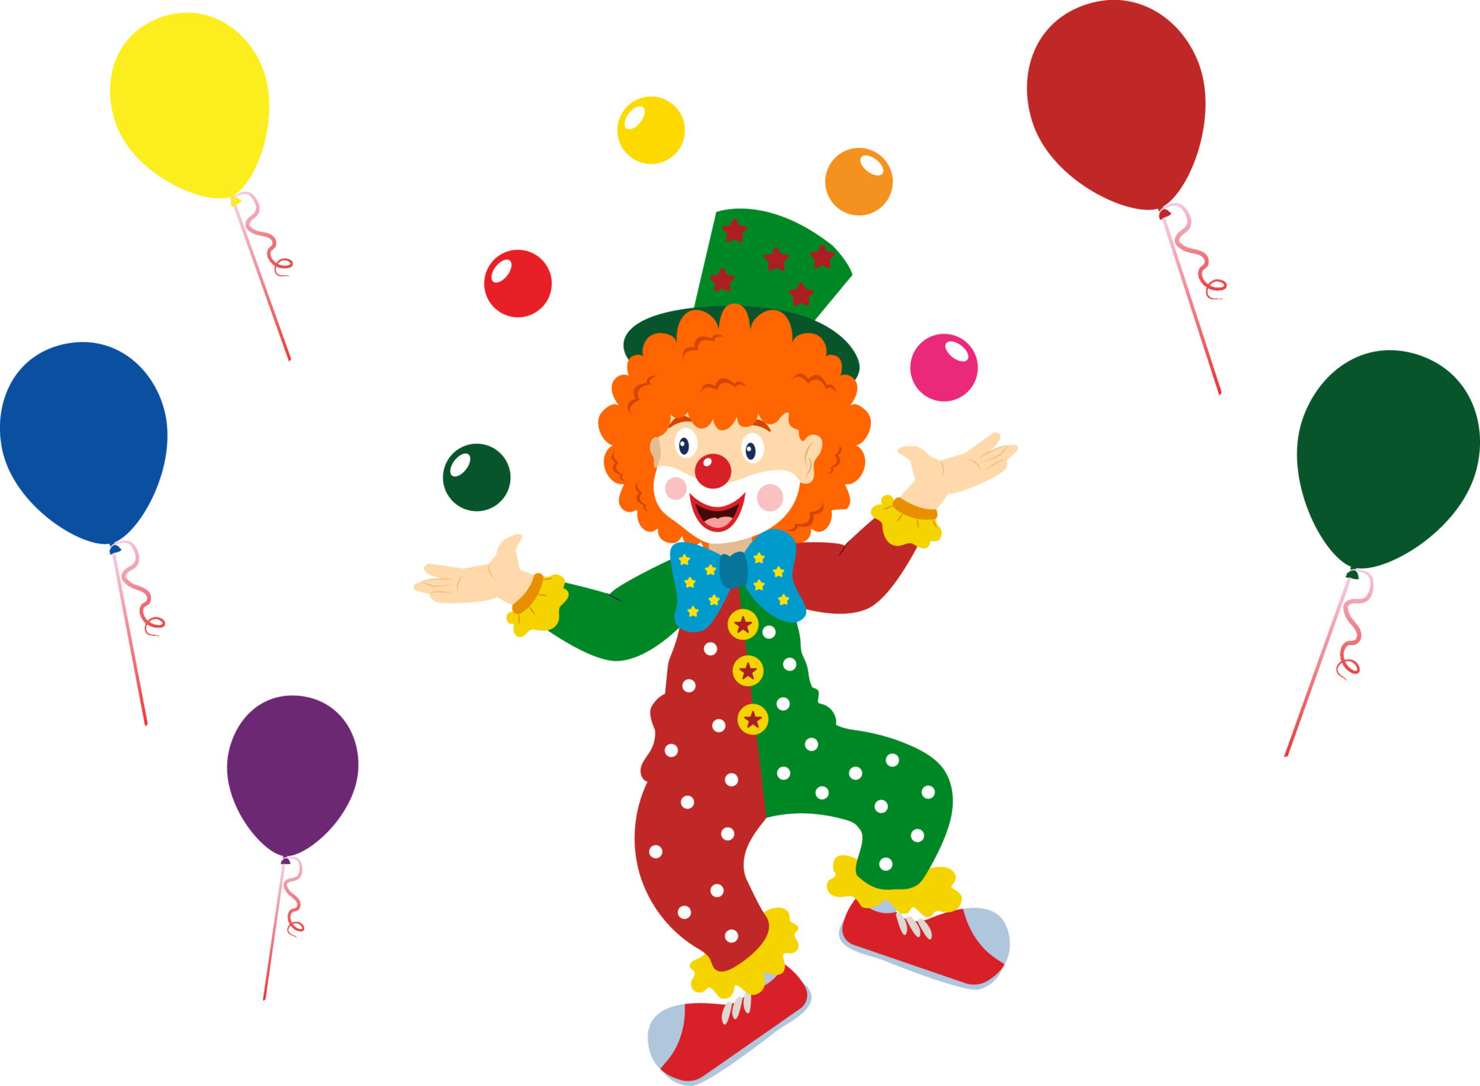


Slide 5

Khám phá

Slide 6
Chia sẻ

Slide 7

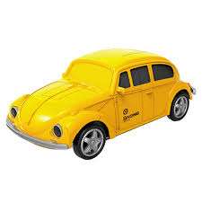

Slide 8
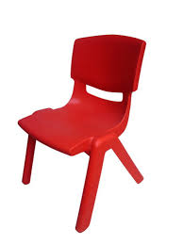

Slide 9
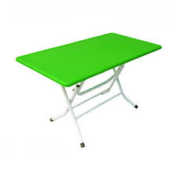

Slide 10


Slide 11
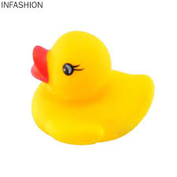

Slide 12
Trò chơi
Bé chọn đúng màu

Slide 13
Trò chơi
Vũ điệu màu sắc

Slide 14


Slide 15


Slide 16


Slide 17


